Slide 1
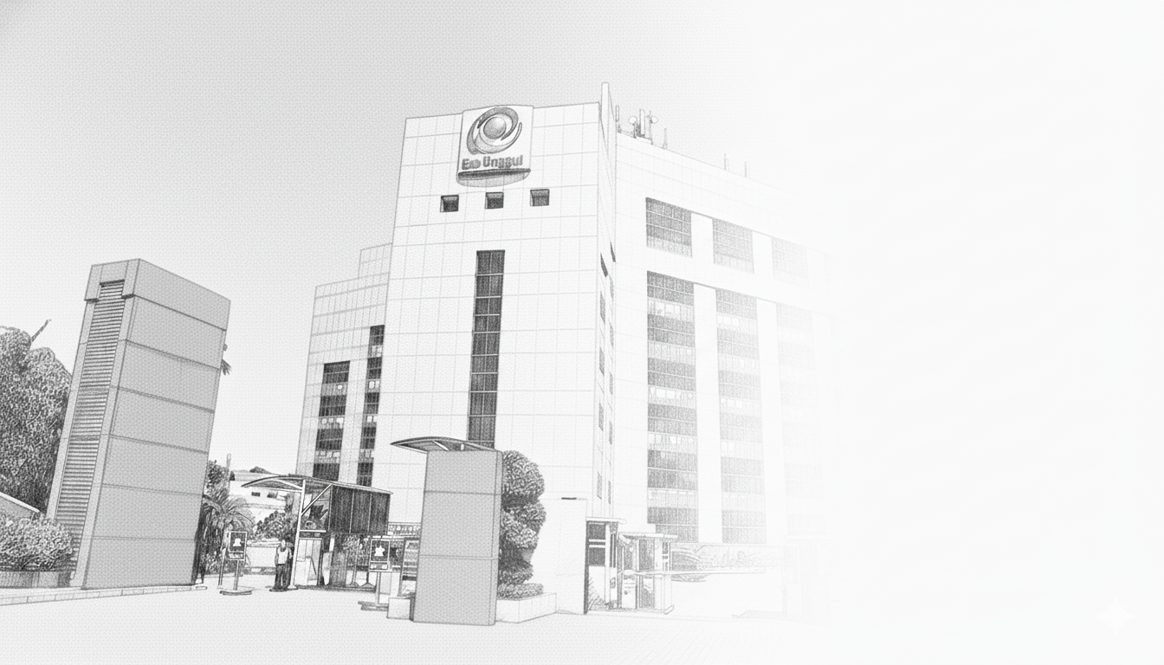

IMPLEMENTASI SISTEM MICROLEARNING BERBASIS MOBILE DENGAN ARSITEKTUR MODEL-VIEW-VIEWMODEL (STUDI KASUS: BE THE STAR EDUCATION LEARNING CENTER)
Jefry Sunupurwa Asri, S.Kom., M.Kom.
..................................................
Adam Bagaskara
20220801522
TEKNIK INFORMATIKA
fasilkom@esaunggul.ac.id
FAKULTAS ILMU KOMPUTER UNIVERSITAS ESA UNGGUL

Slide 2



LATAR BELAKANG MASALAH
Tantangan Bisnis Franchise: Memiliki banyak cabang fisik (seperti Jakarta dan Bandung) yang harus beroperasi serentak.
Masalah Sentralisasi: Koneksi internet mati atau server pusat down, menyebabkan operasional kasir cabang lumpuh total.
Masalah Latensi: Jarak database jauh, sehingga respon transaksi melambat dan memicu antrean kasir.
Solusi SBDT (Distributed Database): Setiap cabang memiliki database lokal sendiri agar kasir tetap jalan lancar walau offline.
Latar Belakang Masalah
Notes:
Proses pembelajaran di Be The Star Education saat ini masih terhambat oleh intranet network constraint, di mana sumber belajar dan berkas penugasan terfragmentasi di dalam direktori jaringan lokal. Kondisi ini memicu inefisiensi tata kelola kelas karena ketiadaan lapisan persistensi progres belajar otomatis, serta menimbulkan content-induced cognitive overload pada siswa akibat penyajian materi PowerPoint yang panjang dan linier.
Akar penyebab teknis dari permasalahan ini adalah ketiadaan arsitektur perangkat lunak yang menerapkan prinsip separation of concerns untuk mengelola status data secara dinamis. Celah tersebut menegaskan urgensi implementasi arsitektur Model-View-ViewModel dalam penelitian ini. Melalui pola MVVM, logika bisnis aturan pembelajaran sekuensial (assignment gating) diisolasi secara kokoh pada lapisan ViewModel, sehingga menjamin konsistensi status dan responsivitas antarmuka reaktif pada perangkat mobile siswa.

Slide 3
Referensi Teori SBDT (Pilar Utama)
1. Otonomi Lokal (Local Autonomy): Cabang mandiri mengelola transaksi lokal tanpa bergantung server pusat.
2. Replikasi Logikal (Logical Replication): Sinkronisasi katalog produk otomatis dari Pusat ke Cabang.
3. Fragmentasi Horizontal (Horizontal Fragmentation): Pemisahan data transaksi secara fisik berdasarkan lokasi cabang (JKT & BDG).
4. Eventual Consistency: Data transaksi otomatis sinkron ke Pusat begitu koneksi internet pulih.
5. Toleransi Gangguan (Fault Tolerance): Sistem kasir tetap aktif berjalan meski server Pusat sedang mati.
Rumusan Masalah dan Tujuan Solusi
Notes:
Rumusan masalah dalam penelitian ini sengaja diarahkan pada pertanyaan riset arsitektural, yaitu bagaimana pola Separation of Concerns pada MVVM mampu mengisolasi logika aturan penugasan bertahap gawai tanpa mengorbankan kenyamanan interaksi pengguna. Riset ini tidak bertujuan mengukur peningkatan nilai akademis siswa, melainkan mengevaluasi artefak teknologi dari parameter modularitas dan konsistensi state management. Batasan lingkup dikunci secara ketat pada fitur distribusi konten dan pelacakan progres, dengan mengeliminasi fitur sekunder seperti forum diskusi ataupun absensi agar fokus penelitian tetap terjaga.

Slide 4
Daftar Referensi Pustaka
Buku Panduan Akademik SBDT: Özsu, M. T., & Valduriez, P. (2020). Principles of Distributed Database Systems (Buku acuan utama teori SBDT universitas).
Teori Basis Data Relasional: Elmasri, R., & Navathe, S. B. (2015). Fundamentals of Database Systems.
Replikasi Logikal Database: PostgreSQL Global Development Group. Documentation: Logical Replication (Publication/Subscription).
Standardisasi ID Terdistribusi: RFC 4122 Standard Specification untuk Universally Unique IDentifier (UUID).
Virtualisasi Node Terdistribusi: Docker Compose Network & Container Isolation Documentation.
Rumusan Masalah dan Tujuan Solusi
Notes:
Rumusan masalah dalam penelitian ini sengaja diarahkan pada pertanyaan riset arsitektural, yaitu bagaimana pola Separation of Concerns pada MVVM mampu mengisolasi logika aturan penugasan bertahap gawai tanpa mengorbankan kenyamanan interaksi pengguna. Riset ini tidak bertujuan mengukur peningkatan nilai akademis siswa, melainkan mengevaluasi artefak teknologi dari parameter modularitas dan konsistensi state management. Batasan lingkup dikunci secara ketat pada fitur distribusi konten dan pelacakan progres, dengan mengeliminasi fitur sekunder seperti forum diskusi ataupun absensi agar fokus penelitian tetap terjaga.

Slide 5
Arsitektur Jaringan & Topologi (Docker)
Pusat HQ (db_pusat): Menampung skema database `pos_pusat` di port host 5431.
Cabang Jakarta (db_cabang_jkt): Menampung skema database `pos_jkt` di port host 5433.
Cabang Bandung (db_cabang_bdg): Menampung skema database `pos_bdg` di port host 5434.
Sync Agent: Daemon pemindah data asinkron berbasis Node.js yang memantau & mengirimkan transaksi non-synced ke pusat setiap 1 detik.
pgAdmin 4: Web GUI terpusat untuk inspeksi visual data di semua node (Port 5050).
Rumusan Masalah dan Tujuan Solusi
Notes:
Rumusan masalah dalam penelitian ini sengaja diarahkan pada pertanyaan riset arsitektural, yaitu bagaimana pola Separation of Concerns pada MVVM mampu mengisolasi logika aturan penugasan bertahap gawai tanpa mengorbankan kenyamanan interaksi pengguna. Riset ini tidak bertujuan mengukur peningkatan nilai akademis siswa, melainkan mengevaluasi artefak teknologi dari parameter modularitas dan konsistensi state management. Batasan lingkup dikunci secara ketat pada fitur distribusi konten dan pelacakan progres, dengan mengeliminasi fitur sekunder seperti forum diskusi ataupun absensi agar fokus penelitian tetap terjaga.

Slide 6
Skema Database & Struktur
Tabel Produk (Replikasi): Struktur identik di semua cabang, di-update terpusat lalu direplikasikan otomatis.
Tabel Transaksi (Fragmentasi): Terfragmentasi secara horizontal. Menggunakan UUID sebagai Primary Key untuk mencegah bentrokan identitas saat digabungkan di database Pusat.
Struktur Clean Code: Memisahkan file konfigurasi basis data (`db.js`), database helper query lifecycle (`db_helper.js`), dan route handler modular (`routes/kasir.js`, `routes/dashboard.js`).
Rumusan Masalah dan Tujuan Solusi
Notes:
Rumusan masalah dalam penelitian ini sengaja diarahkan pada pertanyaan riset arsitektural, yaitu bagaimana pola Separation of Concerns pada MVVM mampu mengisolasi logika aturan penugasan bertahap gawai tanpa mengorbankan kenyamanan interaksi pengguna. Riset ini tidak bertujuan mengukur peningkatan nilai akademis siswa, melainkan mengevaluasi artefak teknologi dari parameter modularitas dan konsistensi state management. Batasan lingkup dikunci secara ketat pada fitur distribusi konten dan pelacakan progres, dengan mengeliminasi fitur sekunder seperti forum diskusi ataupun absensi agar fokus penelitian tetap terjaga.

Slide 7
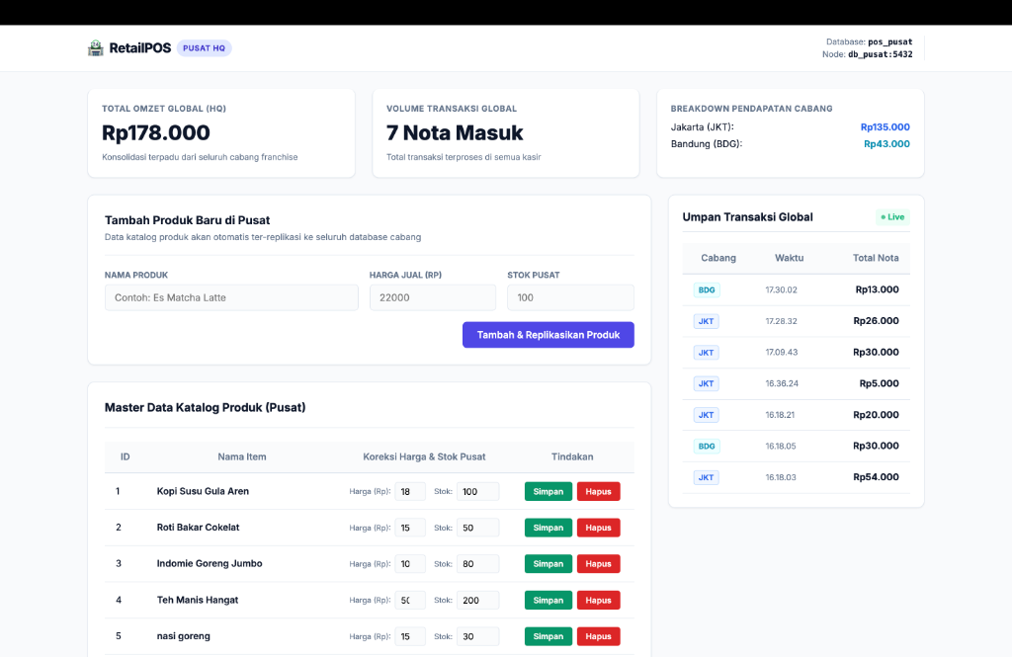
Dashboard Pusat HQ
Menampilkan Total Omzet Global hasil penyatuan data JKT & BDG.
Statistik total nota masuk dan rincian omzet kontribusi tiap cabang.
Master katalog data pusat terintegrasi dengan input penambahan produk.
Rumusan Masalah dan Tujuan Solusi
Notes:
Rumusan masalah dalam penelitian ini sengaja diarahkan pada pertanyaan riset arsitektural, yaitu bagaimana pola Separation of Concerns pada MVVM mampu mengisolasi logika aturan penugasan bertahap gawai tanpa mengorbankan kenyamanan interaksi pengguna. Riset ini tidak bertujuan mengukur peningkatan nilai akademis siswa, melainkan mengevaluasi artefak teknologi dari parameter modularitas dan konsistensi state management. Batasan lingkup dikunci secara ketat pada fitur distribusi konten dan pelacakan progres, dengan mengeliminasi fitur sekunder seperti forum diskusi ataupun absensi agar fokus penelitian tetap terjaga.

Slide 8
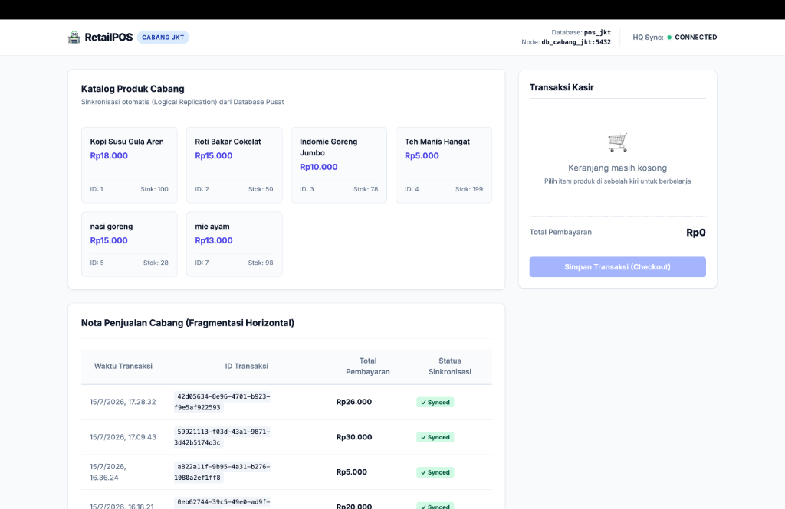
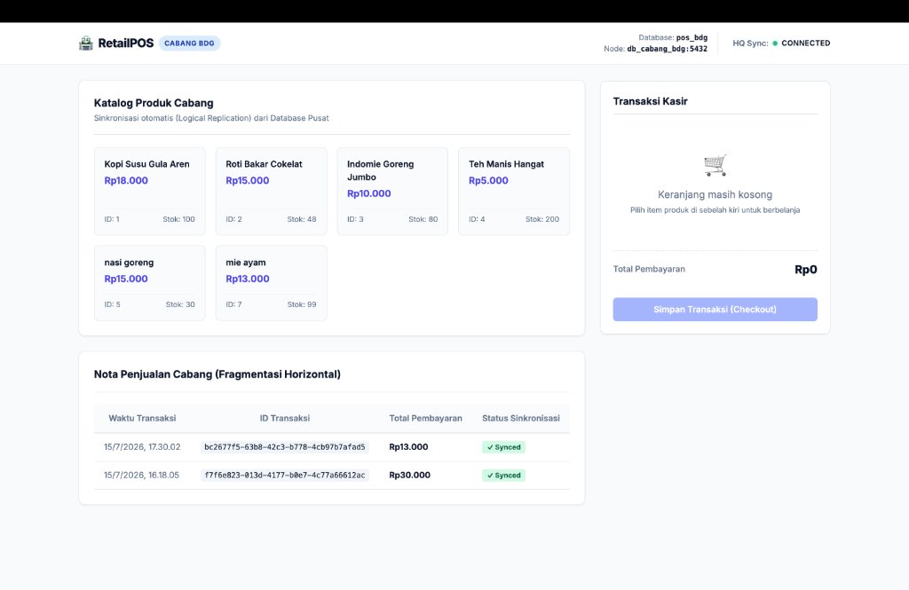
Kasir Cabang Jakarta & Bandung
Kasir Jakarta (kiri) dan Kasir Bandung (kanan) memproses kueri transaksi lokal secara terisolasi.
Status sinkronisasi `✓ Synced` menandakan data lokal cabang telah sukses dikirim ke database Pusat.
Rumusan Masalah dan Tujuan Solusi
Notes:
Rumusan masalah dalam penelitian ini sengaja diarahkan pada pertanyaan riset arsitektural, yaitu bagaimana pola Separation of Concerns pada MVVM mampu mengisolasi logika aturan penugasan bertahap gawai tanpa mengorbankan kenyamanan interaksi pengguna. Riset ini tidak bertujuan mengukur peningkatan nilai akademis siswa, melainkan mengevaluasi artefak teknologi dari parameter modularitas dan konsistensi state management. Batasan lingkup dikunci secara ketat pada fitur distribusi konten dan pelacakan progres, dengan mengeliminasi fitur sekunder seperti forum diskusi ataupun absensi agar fokus penelitian tetap terjaga.

Slide 9
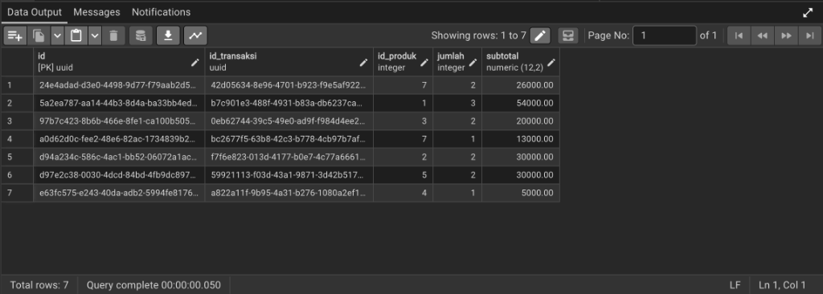
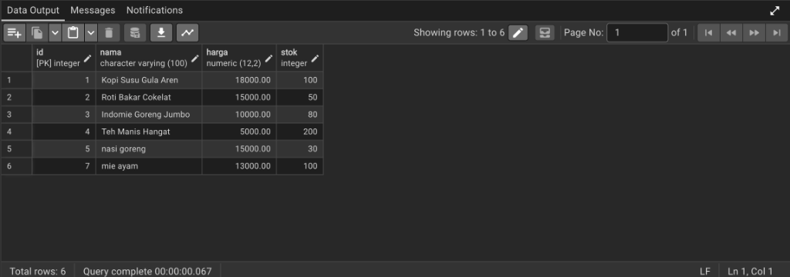
Verifikasi Data & UUID di pgAdmin 4
Detail Transaksi (kiri): Membuktikan primary/foreign key format UUID 36-karakter aman tanpa konflik.
Katalog Produk (kanan): Tabel katalog terintegrasi dengan harga lengkap tanpa pemotongan.
Rumusan Masalah dan Tujuan Solusi
Notes:
Rumusan masalah dalam penelitian ini sengaja diarahkan pada pertanyaan riset arsitektural, yaitu bagaimana pola Separation of Concerns pada MVVM mampu mengisolasi logika aturan penugasan bertahap gawai tanpa mengorbankan kenyamanan interaksi pengguna. Riset ini tidak bertujuan mengukur peningkatan nilai akademis siswa, melainkan mengevaluasi artefak teknologi dari parameter modularitas dan konsistensi state management. Batasan lingkup dikunci secara ketat pada fitur distribusi konten dan pelacakan progres, dengan mengeliminasi fitur sekunder seperti forum diskusi ataupun absensi agar fokus penelitian tetap terjaga.

Slide 10
Pembahasan Uji Coba & Demo Sistem
Uji Replikasi: Menambahkan barang di Pusat, barang langsung muncul di halaman menu kasir Jakarta & Bandung secara instan.
Uji Fragmentasi: Transaksi checkout di Kasir JKT hanya tersimpan di database JKT dan database Pusat, database BDG tetap kosong.
Uji Offline (Fault Tolerance): Database pusat dimatikan (`docker stop db_pusat`). Kasir cabang JKT tetap bisa bertransaksi dengan status `is_synced = false`.
Eventual Consistency: Ketika pusat dinyalakan kembali, transaksi tertunda otomatis disinkronkan ke pusat dalam waktu 1 detik.
Rumusan Masalah dan Tujuan Solusi
Notes:
Rumusan masalah dalam penelitian ini sengaja diarahkan pada pertanyaan riset arsitektural, yaitu bagaimana pola Separation of Concerns pada MVVM mampu mengisolasi logika aturan penugasan bertahap gawai tanpa mengorbankan kenyamanan interaksi pengguna. Riset ini tidak bertujuan mengukur peningkatan nilai akademis siswa, melainkan mengevaluasi artefak teknologi dari parameter modularitas dan konsistensi state management. Batasan lingkup dikunci secara ketat pada fitur distribusi konten dan pelacakan progres, dengan mengeliminasi fitur sekunder seperti forum diskusi ataupun absensi agar fokus penelitian tetap terjaga.

Slide 11
Kesimpulan Hasil Proyek
Sistem kasir POS franchise terdistribusi berhasil dijalankan secara lokal dengan 3 database mandiri di Docker.
Masalah konektivitas lambat atau offline teratasi sempurna melalui konsep otonomi lokal.
Sinkronisasi data multi-cabang terjamin aman dan konsisten lewat middleware asinkron 1-detik.
Bebas konflik Primary Key berkat alokasi UUID terdistribusi.
Rumusan Masalah dan Tujuan Solusi
Notes:
Rumusan masalah dalam penelitian ini sengaja diarahkan pada pertanyaan riset arsitektural, yaitu bagaimana pola Separation of Concerns pada MVVM mampu mengisolasi logika aturan penugasan bertahap gawai tanpa mengorbankan kenyamanan interaksi pengguna. Riset ini tidak bertujuan mengukur peningkatan nilai akademis siswa, melainkan mengevaluasi artefak teknologi dari parameter modularitas dan konsistensi state management. Batasan lingkup dikunci secara ketat pada fitur distribusi konten dan pelacakan progres, dengan mengeliminasi fitur sekunder seperti forum diskusi ataupun absensi agar fokus penelitian tetap terjaga.

Slide 12
TERIMA KASIH
fasilkom@esaunggul.ac.id

